Slide 1


Application Web de Sondages
Projet Django
Réalisé par :
Zairi Yassine
Cherkaoui Yassine
Aboulfath Saad
Bouachra Ilyas
Année universitaire : 2024/2025

Slide 2
Introduction
Problématique
Objectifs
Étude de l’existant
Sommaire
Solution proposée
Technologies utilisées
Diagrammes UML
Interface graphique
Conclusion

Slide 3
Introduction
Les sondages sont devenus un outil essentiel de collecte d’opinion.
Les solutions actuelles sont souvent complexes ou limitées.
L’objectif de ce projet est de créer une plateforme intuitive, flexible et analytiquement puissante.

Slide 4


Problématique
mision
Comment assurer une expérience fluide pour l'utilisateur tout en collectant des données fiables ?
vision
Comment offrir un outil simple pour créer et gérer des sondages interactifs ?
Comment permettre une analyse en temps réel avec des exports de résultats ?

Slide 5


Objectifs
Développement d'une application web intuitive
formulaires dynamiques
et conditionnels
Gestion des comptes utilisateurs
Visualisation des
résultats
Export
et filtrage
de données

Slide 6

Limites constatées
Étude de l’existant
Exemples étudiés :
Google Forms : puissant mais peu personnalisable
SurveyMonkey : riche en fonctionnalités, limité sans abonnement
Typeform : design moderne mais usage limité en version gratuite
Complexité d’utilisation
Faible personnalisation
Analyse de résultats limitée ou payante

Slide 7
Application Django avec :
Création facile de sondages avec logique conditionnelle
Participation via lien ou mot de passe
Statistiques en temps réel
Interface mobile-friendly
Solution proposée
Export CSV / Excel
Tableau de bord créateur

Slide 8





Technologies utilisées

Slide 9
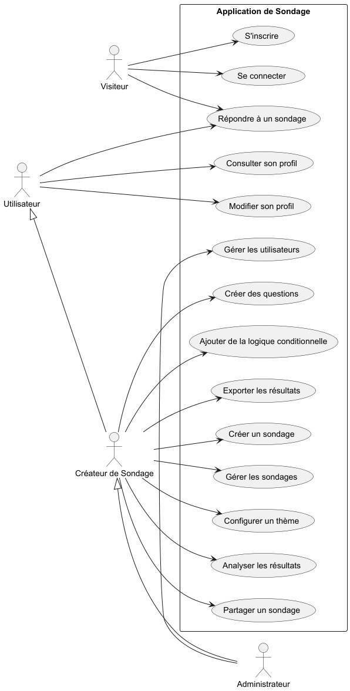
Diagramme de cas
d’utilisation

Slide 10
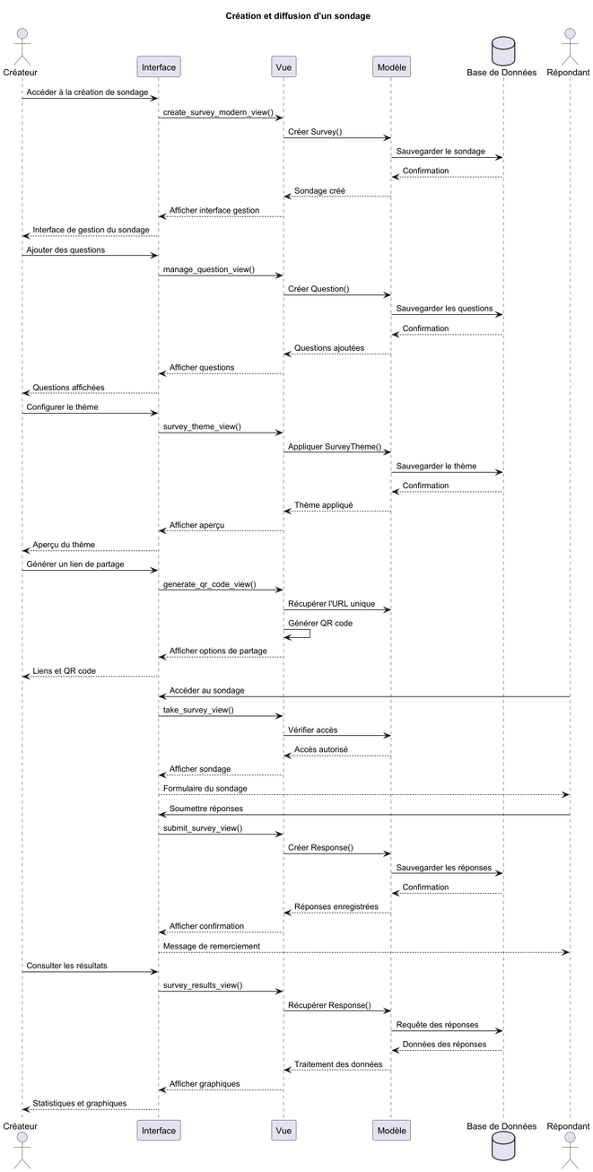
Diagramme de séquence
Creation et diffusion du sondage

Slide 11
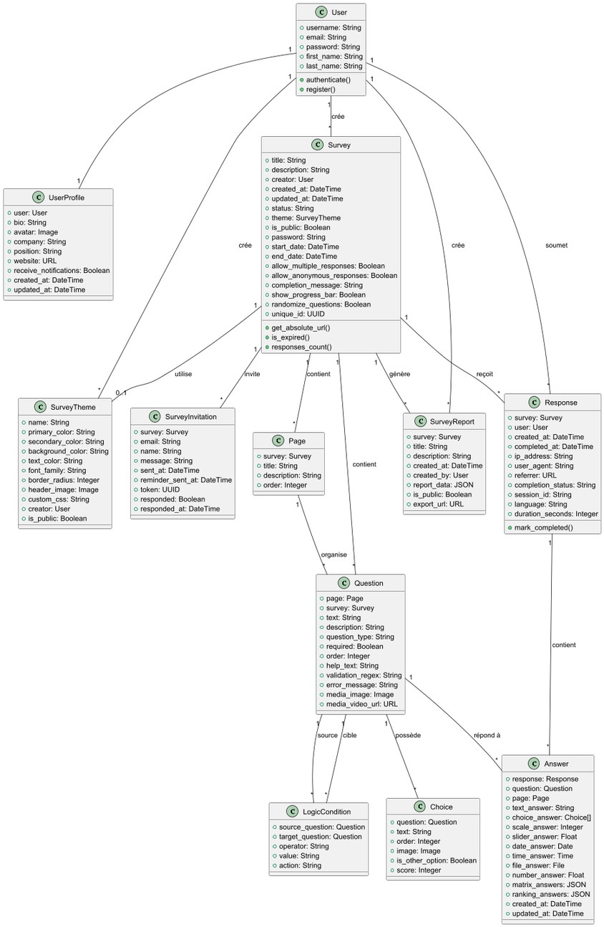
Diagramme de classe

Slide 12
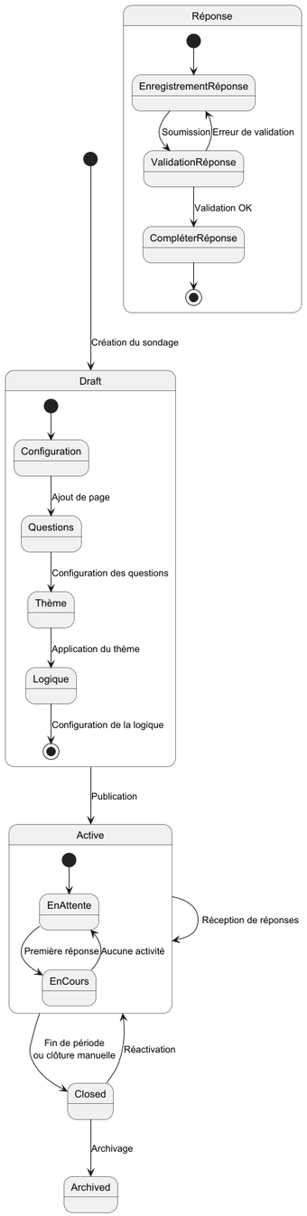
Diagramme d’état-transition

Slide 13
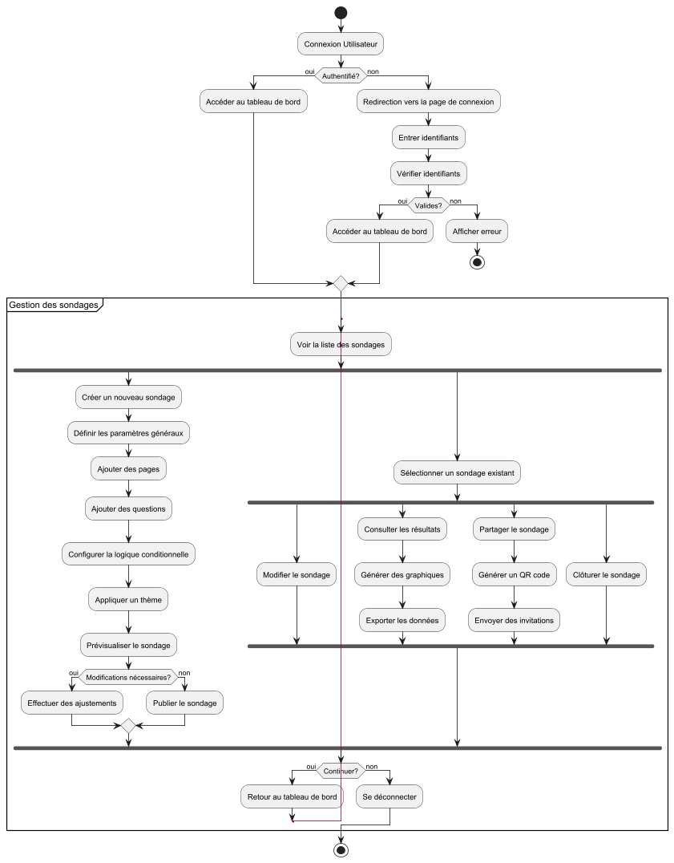
Diagramme d’activité

Slide 14
Interface graphique

Slide 15

conclusion
Projet utile, formateur, concret
Maîtrise de Django, base de données, frontend moderne
Application évolutive : API, IA de traitement de résultats, etc.
Prêt pour un usage réel ou extension en SaaS

Slide 16
Merci pour votre attention

